Slide 1
les animaux familiers

Slide 2

un chien

Slide 3
un chat

Slide 4
un lapin

Slide 5
un serpent

Slide 6
un poisson rouge

Slide 7
un cheval

Slide 8
un rat

Slide 9
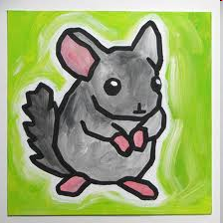
un chinchilla

Slide 10

une gerbille

Slide 11
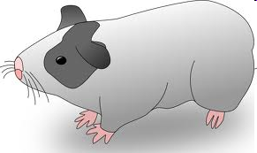
un cochon d'Inde

Slide 12
une tortue

Slide 13
une souris

Slide 14
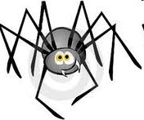
une araignée

Slide 15
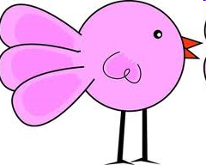
un oiseau

Slide 17
l'animalerie

Slide 18
Copy and complete the sentences!
1) J'ai
2) J'ai et
3) J'ai
4) J'ai , et

